Slide 1
Chương 2: Khối xử lý trung tâm CPU

Slide 2
Chương 2: Nội dung chính
Sơ đồ khối tổng quát
Chu kỳ xử lý lệnh
Thanh ghi
Khối điều khiển (CU)
Khối số học và logic (ALU)
Bus trong CPU

Slide 3
CPU - Sơ đồ khối tổng quát
CU: (Control Unit) Khối điều khiển
IR: (Instruction Register) Thanh ghi lệnh
PC: (Program Counter) Bộ đếm chương trình
MAR: (Memory Address Register) Thanh ghi địa chỉ bộ nhớ
MBR: (Memory Buffer Register) Thanh ghi nhớ đệm
A: (Accumulator Register) Thanh ghi tích lũy
Y, Z: (Temporary Register) Thanh ghi tạm thời
FR: (Flag Register) Thanh ghi cờ
ALU: (Arithmetic and Logic Unit) Khối tính toán số học -logic
Internal Bus
CU
A
IR
Y
PC
ALU
A
Bus
MAR
Z
D
Bus
MBR
FR

Slide 4
Chu kỳ xử lý lệnh
Khi một chương trình được chạy, hệ điều hành tải mã chương trình vào bộ nhớ trong
Địa chỉ lệnh đầu tiên của chương trình được đưa vào thanh ghi PC
Địa chỉ của ô nhớ chứa lệnh được chuyển tới bus A qua thanh ghi MAR
Tiếp theo, bus A truyền địa chỉ tới khối quản lý bộ nhớ MMU (Memory Management Unit)
MMU chọn ô nhớ và sinh ra tín hiệu READ

Slide 5
Chu kỳ xử lý lệnh
Lệnh chứa trong ô nhớ được chuyển tới thanh ghi MBR qua bus D
MBR chuyển lệnh tới thanh ghi IR. Sau đó IR lại chuyển lệnh tới CU
CU giải mã lệnh và sinh ra các tín hiệu xử lý cho các đơn vị khác, ví dụ như ALU để thực hiện lệnh
Địa chỉ trong PC được tăng lên để trỏ tới lệnh tiếp theo của chương trình sẽ được thực hiện
Thực hiện lại các bước 3->9 để chạy hết các lệnh của chương trình

Slide 6
Thanh ghi
Thanh ghi là thành phần nhớ ở bên trong CPU:
  Lưu trữ tạm thời lệnh và dữ liệu cho CPU xử lý
  Dung lượng nhỏ, số lượng ít
  Tốc độ rất cao (bằng tốc độ CPU)
Các CPU thế hệ cũ (80x86) có 16 – 32 thanh ghi. CPU thế hệ mới (Intel Pentium 4, Core 2 Duo) có hàng trăm thanh ghi
Kích thước thanh ghi phụ thuộc vào thiết kế CPU: 8, 16, 32, 64, 128 và 256 bit
  8086 và 80286: 8 và 16 bit
  80386, Pentium II: 16 – 32 bit
  Pentium IV, Core Duo: 32, 64 và 128 bit

Slide 7
Thanh ghi tích lũy A (Accumulator)
Thanh ghi tích lũy hay thanh ghi A là một trong những thanh ghi quan trọng nhất của CPU
  Lưu trữ các toán hạng đầu vào
  Lưu kết quả đầu ra
Kích thước của thanh ghi A tương ứng với độ dài từ xử lý của CPU: 8, 16, 32, 64 bit
Cũng được sử dụng để trao đổi dữ liệu với các thiết bị vào ra

Slide 8
Thanh ghi tích lũy
Ví dụ: thực hiện phép tính x + y -> s
  Toán hạng x được đưa vào thanh ghi A
  Toán hạng y được đưa vào thanh ghi Y
  ALU thực hiện phép cộng A+Y , kết quả được lưu vào Z
  Kết quả sau đó lại đươc đưa vào A

Slide 9
Bộ đếm chương trình PC
Program Counter hay Instruction Pointer lưu địa chỉ bộ nhớ của lệnh tiếp theo
PC chứa địa chỉ ô nhớ chứa lệnh đầu tiên của chương trình khi nó được kích hoạt và được tải vào bộ nhớ
Sau khi CPU chạy xong 1 lệnh, địa chỉ ô nhớ chứa lệnh tiếp theo được tải vào PC
Kích thước của PC phụ thuộc vào thiết kế CPU: 8, 16, 32, 64 bit

Slide 10
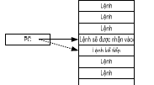
Computer Architecture - Introduction

Slide 11
Thanh ghi trạng thái FR
Mỗi bit của thanh ghi cờ lưu trữ trạng thái kết quả phép tính được ALU thực hiện
Có 2 kiểu cờ:
  Cờ trạng thái: CF, OF, AF, ZF, PF, SF
  Cờ điều khiển: IF, TF, DF
Các bit cờ thường được dùng là các điều kiện rẽ nhánh lệnh tạo logic chương trình
Kích thước FR phụ thuộc thiết kế CPU

Slide 12

CPU Registers - FR
ZF: Zero Flag, ZF=1 nếu kết quả =0 và ZF=0 nếu kết quả <>0.
SF: Sign Flag, SF=1 nếu kết quả âm và SF=0 nếu kết quả dương
CF: Carry Flag, CF=1 nếu có nhớ/mượn ở bit trái nhất
AF: Auxiliary Flag, AF=1 nếu có nhớ ở bit trái nhất của nibble
OF: Overflow Flag, OF=1 nếu có tràn, OF=0 ngược lại
PF: Parity Flag, PF=1 nếu tổng số bit 1 trong kết quả là số lẻ, PF=0 ngược lại
IF: Interrupt Flag, IF=1: ngắt được phép, IF=0: cấm ngắt
Fall 2009
Computer Architecture - The CPU
Notes:
- OF: cờ tràn, nếu có hiện tượng tràn trong phép tính với số có dấu (thanh ghi ko chứa đủ giá trị kết quả phép tính)

Slide 13
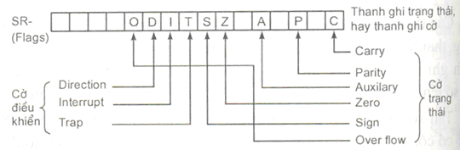
Thanh ghi trạng thái của 8086
Notes:
- cờ bẫy TF =1: CPU ở chế độ làm việc từng lệnh 1

Slide 14
Con trỏ ngăn xếp (SP: Stack Pointer)
Ngăn xếp là 1 đoạn bộ nhớ đặc biệt hoạt động theo nguyên tắc vào sau ra trước (LIFO)
Con trỏ ngăn xếp là thanh ghi luôn trỏ tới đỉnh của ngăn xếp
2 thao tác với ngăn xếp:
  Push: đẩy dữ liệu vào ngăn xếp
    SP ← SP + 1
    {SP} ← Data
  Pop: lấy dữ liệu ra khỏi ngăn xếp
    Register ← {SP}
    SP ← SP - 1
SP
Stack

Slide 15
Các thanh ghi đa năng
Có thể sử dụng cho nhiều mục đích:
  Lưu các toán hạng đầu vào
  Lưu các kết quả đầu ra
Ví dụ: CPU 8086 có 4 thanh ghi đa năng
  AX: Accumulator Register
  BX: Base Register
  CX: Counter Register
  DX: Data Register

Slide 16
Thanh ghi lệnh IR
Lưu trữ lệnh đang được xử lý
IR lấy lệnh từ MBR và chuyển nó tới CU để giải mã lệnh
MBR
IR
CU

Slide 17
Thanh ghi MBR và MAR
MAR: thanh ghi địa chỉ bộ nhớ
  Giao diện giữa CPU và bus địa chỉ
  Nhận địa chỉ bộ nhớ của lệnh tiếp theo từ PC và chuyển nó tới bus địa chỉ
MBR: thanh ghi đệm bộ nhớ
  Giao diện giữa CPU và bus dữ liệu
  Nhận lệnh từ bus dữ liệu và chuyển nó tới IR

Slide 18
Các thanh ghi tạm thời
CPU thường sử dụng một số thanh ghi tạm thời để:
  Lưu trữ các toán hạng đầu vào
  Lưu các kết quả đầu ra
  Hỗ trợ xử lý song song (tại một thời điểm chạy nhiều hơn 1 lệnh)
  Hỗ trợ thực hiện lệnh theo cơ chế thực hiện tiên tiến kiểu không trật tự (OOO – Out Of Order execution)
Notes:
ALU không có bộ nhớ đệm nên khi tính toán, các data phải được lấy từ hoặc đưa trở lại bus dữ liệu trong theo thời điểm nhịp nào đó. Nếu thiếu các thanh ghi tạm thời thì không thể thực hiện
Cần sự ổn định dữ liệu ở đầu vào ALU => cần có thanh ghi đệm để lưu giữ dữ liệu trong thời gian ngắn đủ để ALU thực hiện được xogn phép tính
Xử lý lệnh theo cách dữ liệu sẵn sàng chứ ko phải theo thứ tự lệnh

Slide 19
Khối điều khiển CU
Internal control signal
External control signal
Control Unit
CU
ALU Flags
CLK
IR

Slide 20
Khối điều khiển CU
Điều khiển tất cả các hoạt động của CPU theo xung nhịp đồng hồ
Nhận 3 tín hiệu đầu vào:
  Lệnh từ IR
  Giá trị các cờ trạng thái
  Xung đồng hồ
CU sinh 2 nhóm tín hiệu đầu ra:
  Nhóm tín hiệu điều khiển các bộ phận bên trong CPU
  Nhóm tín hiệu điều khiển các bộ phận bên ngoài CPU
Sử dụng nhịp đồng hồ để đồng bộ hóa các đơn vị bên trong CPU và giữa CPU với các thành phần bên ngoài

Slide 21
Khối số học và logic ALU
IN
IN
ADD
SUB
NEG
SHL
MUL
DIV
SHR
ROL
NOT
OR
AND
ROR
XOR
OUT

Slide 22
Khối số học và logic ALU
Bao gồm các đơn vị chức năng con để thực hiện các phép toán số học và logic:
  Bộ cộng (ADD), bộ trừ (SUB), bộ nhân (MUL), bộ chia (DIV), …
  Các bộ dịch (SHIFT) và quay (ROTATE)
  Bộ phủ định (NOT), bộ và (AND), bộ hoặc (OR), và bộ hoặc loại trừ (XOR)
ALU có:
  2 cổng IN để nhận đầu vào từ các thanh ghi
  1 cổng OUT được nối với bus trong để gửi kết quả tới các thanh ghi

Slide 23
Bus trong
Bus trong là kênh liên lạc của tất cả các thành phần trong CPU
Hỗ trợ liên lạc 2 chiều
Bus trong có giao diện để trao đổi thông tin với bus ngoài (bus hệ thống)
Bus trong luôn có băng thông lớn và tốc độ nhanh hơn so với bus ngoài

Slide 24
Chương 2 (tiếp): Tập lệnh máy tính

Slide 25
Chương 3: Nội dung chính
Giới thiệu về tập lệnh
Khuôn dạng và các thành phần của lệnh
Các dạng toán hạng lệnh
Các chế độ địa chỉ
Một số dạng lệnh thông dụng
Cơ chế ống lệnh

Slide 26
Giới thiệu chung
Lệnh máy tính là một từ nhị phân (binary word) mà thực hiện một nhiệm vụ cụ thể:
  Lệnh được lưu trong bộ nhớ
  Lệnh được đọc từ bộ nhớ vào CPU để giải mã và thực hiện
  Mỗi lệnh có chức năng riêng của nó
Tập lệnh gồm nhiều lệnh, có thể được chia thành các nhóm theo chức năng:
  Chuyển dữ liệu (data movement)
  Tính toán (computational)
  Điều kiện và rẽ nhánh (conditioning & branching)
  Các lệnh khác …

Slide 27
Giới thiệu chung
Quá trình thực hiện/ chạy lệnh được chia thành các pha hay giai đoạn (stage). Mỗi lệnh có thể được thực hiện theo 4 giai đoạn:
  Đọc lệnh IF(Instruction Fetch): lệnh được đọc từ bộ nhớ vào CPU
  Giải mã lệnh ID(Instruction Decode): CPU giải mã lệnh
  Chay lệnh IE(Instruction Execution): CPU thực hiện lệnh
  Ghi WB(Write Back): kết quả lệnh (nếu có) được ghi vào thanh ghi hoặc bộ nhớ
Notes:
Giai đoạn IE: có thể truy cập bộ nhớ để đọc các toán hạng và cất giữ kết quả thông qua bus hệ thống
Các pha đọc lệnh và thực hiện lệnh có sự trao đổi dữ liệu giữa VXL và bộ nhớ thông qua bus hệ thống => bus hệ thống bận trong thời gian này
Pha giải mã lệnh chỉ xảy ra bên trong VXL => bus rỗi

Slide 28
Chu kỳ thực hiện lệnh
Chu kỳ thực hiện lệnh (instruction execution cycle) là khoảng thời gian mà CPU thực hiện xong một lệnh
  Một chu kỳ thực hiện lệnh gồm một số giai đoạn thực hiện lệnh
  Một giai đoạn thực hiện lệnh có thể gồm một số chu kỳ máy
  Một chu kỳ máy có thể gồm một số chu kỳ đồng hồ
Notes:
Một CK nhịp đồng hồ là một trạng thái
Một CK máy ngắn nhất kéo dài 3 CK đồng hồ
Thời gian truy cập vào Mem cần tối thiểu 3Ck nhịp đồng hồ
Cky đồng hồ: time giữa 2 xung ltieep nhau cua may tao dao dong
Mỗi giai đoạn của chu kỳ thực hiện lệnh gồm hoặc đoc/ ghi giữa mem và cpu
Mỗi thao tác đọc/ ghi đó cần time và dc gọi là machine cycle
Chu ky may:

Slide 29
Chu kỳ thực hiện lệnh
Một chu kỳ thực hiện lệnh có thể gồm các thành phần sau:
  Chu kỳ đọc lệnh
  Chu kỳ đọc bộ nhớ (memory read)
  Chu kỳ ghi bộ nhớ (memory write)
  Chu kỳ đọc thiết bị ngoại vi (I/O read)
  Chu kỳ ghi thiết bị ngoại vi (I/O write)
  Chu kỳ bus rỗi (bus idle)

Slide 30
Khuôn dạng lệnh
Khuôn dạng lệnh thông thường bao gồm 2 phần:
  Mã lệnh (opcode): mỗi lệnh đều có riêng một mã
  Địa chỉ các toán hạng (addresses of operands): số lượng toán hạng phụ thuộc vào lệnh. Có thể có các dạng địa chỉ toán hạng sau:
    3 địa chỉ
    2 địa chỉ
    1 địa chỉ
    1.5 địa chỉ
    0 địa chỉ
Opcode
Addresses of Operands
Opcode
Des addr.
Source addr.
Notes:
Số lượng địa chỉ tối đa cần cho 1 lệnh là bao nhiêu?
Các lệnh số học logic hoặc cần 1 hoặc 2 toán hạng, thêm 1 địa chỉ toán hạng chứa kết quả

Slide 31
Toán hạng 3 địa chỉ
Khuôn dạng:
  opcode addr1, addr2, addr3
  Mỗi địa chỉ addr1, addr2, addr3: tham chiếu tới một ô nhớ hoặc 1 thanh ghi
Ví dụ
  ADD R₁, R₂, R₃; R₂ + R₃ → R₁
  R₂ cộng R₃ sau đó kết quả đưa vào R₁
  R_{i} là các thanh ghi CPU
  ADD A, B, C; M[B]+M[C] → M[A]
  A, B, C là các vị trí trong bộ nhớ
Notes:
Khuôn dạng lệnh 3 địa chỉ không thông dụng vì nó yêu cầu khuôn dạng lệnh dài để giữ đươck hết 3 tham chiếu tới các địa chỉ này
Với lệnh 2 địa chỉ, 1 địa chỉ được sử dụng với 2 mục đích: toán hạng và kết quả

Slide 32
Toán hạng 2 địa chỉ
Khuôn dạng:
  opcode addr1, addr2
  Mỗi địa chỉ addr1, addr2: tham chiếu tới 1 thanh ghi hoặc 1 vị trí trong bộ nhớ
Ví dụ
  ADD R₁, R₂; R₁ + R₂ → R₁
  R₁ cộng R₂ sau đó kết quả đưa vào R₁
  R_{i} là các thanh ghi CPU
  ADD A, B; M[A]+M[B] → M[A]
  A, B là các vị trí trong bộ nhớ

Slide 33
Toán hạng 1 địa chỉ
Khuôn dạng:
  opcode addr
  addr: tham chiếu tới 1 thanh ghi hoặc 1 vị trí trong bộ nhớ
  Khuôn dạng này sử dụng R_{acc} (thanh ghi tích lũy) mặc định cho địa chỉ thứ 2
Ví dụ
  ADD R₁; R₁ + R_{acc} → R_{acc}
  R₁ cộng R_{acc} sau đó kết quả đưa vào R_{acc}
  R_{i} là các thanh ghi CPU
  ADD A; M[A]+R_{acc} → R_{acc}
  A là vị trí trong bộ nhớ

Slide 34
Toán hạng 1.5 địa chỉ
Khuôn dạng:
  opcode addr1, addr2
  Một địa chỉ tham chiếu tới 1 ô nhớ và địa chỉ còn lại tham chiếu tới 1 thanh ghi
  Là dạng hỗn hợp giữa các toán hạng thanh ghi và vị trí bộ nhớ
Ví dụ
  ADD R₁, B; M[B] + R₁ → R₁

Slide 35
Toán hạng 0 địa chỉ
Được thực hiện trong các lệnh mà thực hiện các thao tác ngăn xếp: push & pop

Slide 36
Các chế độ địa chỉ
Chế độ địa chỉ là cách thức CPU tổ chức các toán hạng
  Chế độ địa chỉ cho phép CPU kiểm tra dạng và tìm các toán hạng của lệnh
Một số chế độ địa chỉ tiêu biểu:
  Chế độ địa chỉ tức thì (Immediate)
  Chế độ địa chỉ trực tiếp (Direct)
  Chế độ địa chỉ gián tiếp qua thanh ghi (Register Indirect)
  Chế độ địa chỉ gián tiếp qua bộ nhớ (Memory Indirect)
  Chế độ địa chỉ chỉ số (Indexed)
  Chế độ địa chỉ tương đối (Relative)

Slide 37
Chế độ địa chỉ tức thì
Giá trị của toán hạng nguồn có sẵn trong lệnh (hằng số)
Toán hạng đích có thể là thanh ghi hoặc một vị trí bộ nhớ
Ví dụ:
  LOAD R₁, #1000; 1000 → R₁
  giá trị 1000 được tải vào thanh ghi R1
  LOAD B, #500; 500 → M[B]
  Giá trị 500 được tải vào vị trí B trong bộ nhớ

Slide 38
Chế độ địa chỉ trực tiếp/ tuyệt đối
Một toán hạng là địa chỉ của một vị trí trong bộ nhớ chứa dữ liệu
Toán hạng kia là thanh ghi hoặc 1 địa chỉ ô nhớ
Ví dụ:
  LOAD R₁, 1000; M[1000] → R₁
  giá trị lưu trong vị trí 1000 ở bộ nhớ được tải vào thanh ghiR1

Slide 39
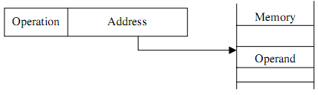
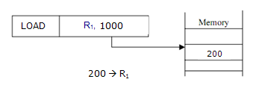
Chế độ địa chỉ trực tiếp/ tuyệt đối

Slide 40
Chế độ địa chỉ gián tiếp
Một thanh ghi hoặc một vị trí trong bộ nhớ được sử dụng để lưu địa chỉ của toán hạng
  Gián tiếp thanh ghi:
    LOAD R_{j} ,(R_{i}); M[R_{i}] → R_{j}
    Tải giá trị tại vị trí bộ nhớ có địa chỉ được lưu trong Ri vào thanh ghi Rj
  Gián tiếp bộ nhớ:
    LOAD R_{i} , (1000); M[M[1000]] → R_{i}
    Giá trị của vị trí bộ nhớ có địa chỉ được lưu tại vị trí 1000 vào Ri

Slide 41
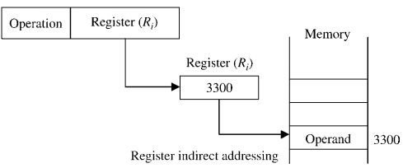
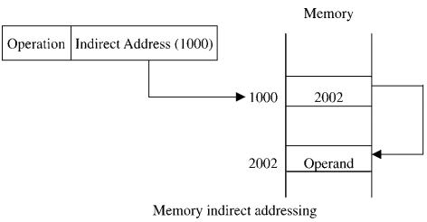
Chế độ địa chỉ gián tiếp

Slide 42
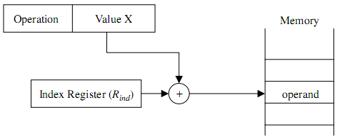
Chế độ địa chỉ chỉ số
Địa chỉ của toán hạng có được bằng cách cộng thêm hằng số vào nội dung của một thanh ghi, là thanh ghi chỉ số
Ví dụ
LOAD R_{i}, X(R_{ind}); M[X+R_{ind}] → R_{i}

Slide 43
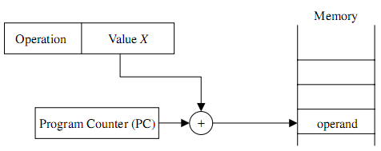
Chế độ địa chỉ tương đối
Địa chỉ của toán hạng có được bằng cách cộng thêm hằng số vào nội dung của một thanh ghi, là thanh ghi con đếm chương trình PC
Ví dụ
LOAD R_{i}, X(PC); M[X+PC] → R_{i}

Slide 44
Tổng kết các chế độ địa chỉ
Chế độ địa chỉ | Ý nghĩa | Ví dụ | Thực hiện
Tức thì | Giá trị của toán hạng được chứa trong lệnh | LOAD Ri, #1000 | Ri ← 1000
Trực tiếp | Địa chỉ của toán hạng được chứa trong lệnh | LOAD Ri, 1000 | Ri ← M[1000]
Gián tiếp thanh ghi | Giá trị của thanh ghi trong lệnh là địa chỉ bô nhớ chứa toán hạng | LOAD Ri, (Rj) | Ri ← M[Rj]
Gián tiếp bộ nhớ | Địa chỉ bộ nhớ trong lệnh chứa địa chỉ bộ nhớ của toán hạng | LOAD Ri, (1000) | Ri ← M[M[1000]]
Chỉ số | Địa chỉ của toán hạng là tổng của hằng số (trong lệnh) và giá trị của một thanh ghi chỉ số | LOAD Ri, X(Rind) | Ri ← M[X+ Rind]
Tương đối | Địa chỉ của toán hạng là tổng của hằng số và giá trị của thanh ghi con đếm chương trình | LOAD Ri, X(PC) | Ri ← M[ X+ PC]

Slide 45
Một số dạng lệnh thông dụng
Các lệnh vận chuyển dữ liệu
Các lệnh số học và logic
Các lệnh điều khiển chương trình
Các lệnh vào/ ra

Slide 46
Lệnh vận chuyển dữ liệu
Chuyển dữ liệu giữa các phần của máy tính
  Giữa các thanh ghi trong CPU
    MOVE Ri, Rj ; Rj -> Ri
  Giữa thanh ghi CPU và một vị trí trong bộ nhớ
  MOVE Rj,1000; M[1000] -> Rj
  Giữa các vị trí trong bộ nhớ
  MOVE 1000, (Rj) ; M[Rj] -> M[1000]
Notes:
Dạng cơ bản nhất của lênh máy là vận chuyển dữ liệu
Lệnh chuyển dữ liệu phải xác định:
Vị trí toán hạng đích và nguồn phải được xác định: hoặc là vị trí trong MEM, hoặc là thanh ghi, hoặc là đỉnh ngăn xếp
Đô dài dữ liệu vận chuyển phải đc biết
Chế độ địa chỉ cho các toán hạng phải xác định

Slide 47
Một số lệnh vận chuyển dữ liệu thông dụng
MOVE: chuyển dữ liệu giữa thanh ghi – thanh ghi, ô nhớ - thanh ghi, ô nhớ - ô nhớ
LOAD: nạp nội dung 1 ô nhớ vào 1 thanh ghi
STORE: lưu nội dung 1 thanh ghi ra 1 ô nhớ
PUSH: đẩy dữ liệu vào ngăn xếp
POP: lấy dữ liệu ra khỏi ngăn xếp

Slide 48
Lệnh số học và logic
Thực hiện các thao tác số học và logic giữa các thanh ghi và nội dung ô nhớ
Ví dụ:
  ADD R1, R2, R3; R2 + R3 -> R1
  SUBSTRACT R1, R2, R3; R2 – R3 -> R1

Slide 49
Các lệnh tính toán số học thông dụng
ADD: cộng 2 toán hạng
SUBSTRACT: trừ 2 toán hạng
MULTIPLY: nhân 2 toán hạng
DIVIDE: chia số học
INCREMENT: tăng 1
DECREMENT: giảm 1

Slide 50
Các lệnh logic thông dụng
NOT: phủ định
AND: và
OR: hoặc
XOR: hoặc loại trừ
COMPARE: so sánh
SHIFT: dịch
ROTATE: quay

Slide 51
Lệnh điều khiển/ tuần tự
Được dùng để thay đổi trình tự các lệnh được thực hiện:
  Các lệnh rẽ nhánh (nhẩy) có điều kiện (conditional branching/ jump)
  Các lệnh rẽ nhánh (nhẩy) không điều kiện (unconditional branching/ jump)
  CALL và RETURN: lệnh gọi thực hiện và trở về từ chương trình con
Đặc tính chung của các lệnh này là quá trình thực hiện lệnh của chúng làm thay đổi giá trị PC
Sử dụng các cờ ALU để xác định các điều kiện

Slide 52
Một số lệnh điều khiển thông dụng
BRANCH – IF – CONDITION: chuyển đến thực hiện lệnh ở địa chỉ mới nếu điều kiện là đúng
JUMP: chuyển đến thực hiện lệnh ở địa chỉ mới
CALL: chuyển đến thực hiện chương trình con
RETURN: trở về (từ chương trình con) thực hiện tiếp chương trình gọi

Slide 53
Một số lệnh điều khiển thông dụng
  LOAD R1, #100
  LAP:
  ADD R0, (R2)
  DECREMENT R1
  BRANCH_IF >0 LAP

Slide 54
Các lệnh vào/ ra
Được dùng để truyền dữ liệu giữa máy tính và các thiết bị ngoại vi
Các thiết bị ngoại vi giao tiếp với máy tính thông qua các cổng. Mỗi cổng có một địa chỉ dành riêng
Hai lệnh I/O cơ bản được sử dụng là các lệnh INPUT và OUTPUT
  Lệnh INPUT được dùng để chuyển dữ liệu từ thiết bị ngoại vi vào tới bộ vi xử lý
  Lệnh OUTPUT dùng để chuyển dữ liệu từ VXL ra thiết bị đầu ra

Slide 55
Các ví dụ
CLEAR R0;
MOVE R1, #100;
CLEAR R2;
LAP:
ADD R0, 1000(R2);
INCREMENT R2;
DECREMENT R1;
BRANCH_IF>0 LAP;
STORE 2000, R0;

Slide 56
Các ví dụ
CLEAR R0; R0← 0
MOVE R1, #100; R1← 100
CLEAR R2; R2← 0
LAP:
ADD R0, 1000(R2); R0←R0+ M[R2+1000]
INCREMENT R2; R2← R2+1
DECREMENT R1; R1← R1-1
BRANCH_IF>0 LAP; go to LAP if R1>0
STORE 2000, R0; M[2000]← R0

Slide 57
BÀI TẬP
Cho đoạn lệnh sau:
ADD R2, (R0);
SUBSTRACT R2, (R1);
MOVE 500(R0), R2;
LOAD R2, #5000;
STORE 100(R2), R0;
Biết R0=1500, R1=4500, R2=1000, M[1500]=3000, M[4500]=500
a. Chỉ rõ chế độ địa chỉ của từng lệnh
b. Hãy chỉ ra giá trị của thanh ghi và tại vị trí trong bộ nhớ qua mỗi lệnh thực hiện.
Notes:
R2 = R2 + M(1500) = 1000 + 3000 = 4000
R2 = R2 – M(4500) = 4000 – 500 = 3500
M[500 + 1500] = M[2000] = R2 = 3500
R2 = 5000
M[5100] = 1500

Slide 58
BÀI TẬP
Cho đoạn lệnh sau:
MOVE R0, #100;
CLEAR R1;
CLEAR R2;
LAP:
ADD R1, 2000(R2);
ADD R2, #2;
DECREMENT R0;
BRANCH_IF>0 LAP;
STORE 3000, R1;
Hãy giải thích ý nghĩa của từng lệnh
Chỉ ra chế độ địa chỉ của từng lệnh (đối với các lệnh có 2 toán hạng)
Đoạn lệnh trên thực hiện công việc gì?

Slide 59
BÀI TẬP
Cho một mảng gồm 10 số, được lưu trữ liên tiếp nhau trong bộ nhớ, bắt đầu từ vị trí ô nhớ 1000. Viết đoạn chương trình tính tổng các số dương trong mảng đó và lưu kết quả vào ô nhớ 2000.
Fall 2009
Computer Architecture - Introduction

Slide 60
CPU pipeline

Slide 61
Nội dung chính
Giới thiệu về CPU pipeline
Các vấn đề của pipeline
Xử lý xung đột dữ liệu và tài nguyên
Xử lý rẽ nhánh (branch)
Super pipeline

Slide 62




Pipeline – Ví dụ thực tế
Bài toán giặt: A. B, C, D có 4 túi quần áo cần giặt, làm khô, gấp
Giặt tốn 30 phút
Sấy khô: 40 phút
Gấp: 20 phút

Slide 63
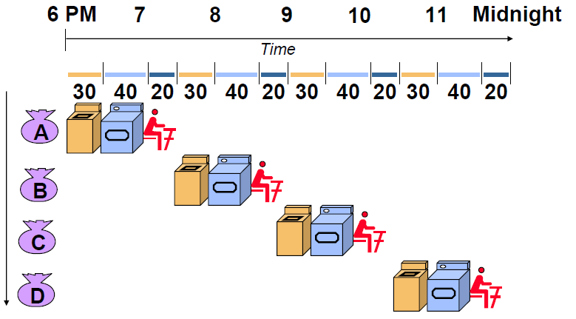
Pipeline – Ví dụ thực tế
Thực hiện tuần tự

Slide 64
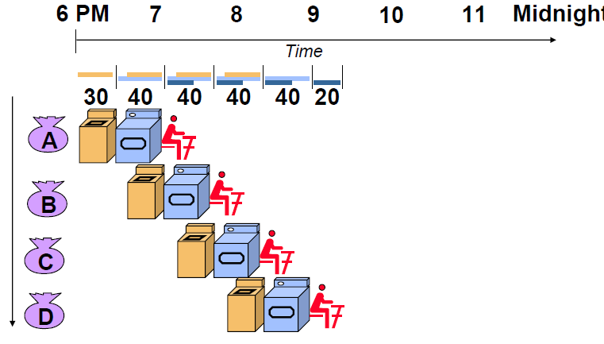
Pipeline – Ví dụ thực tế
Áp dụng pipeline

Slide 65
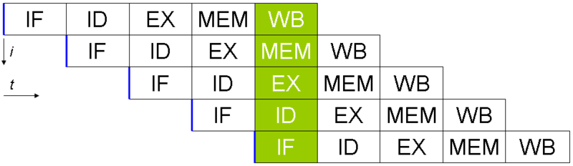
Giới thiệu về CPU Pipeline – Nguyên lý
Quá trình thực hiện lệnh được chia thành các giai đoạn
5 giai đoạn của hệ thống load – store:
  Instruction fetch (IF): lấy lệnh từ bộ nhớ (hoặc cache)
  Instruction Decode (ID): giải mã lệnh và lấy các toán hạng
  Execute (EX): thực hiện lệnh: nếu là lệnh truy cập bộ nhớ thì tính toán địa chỉ bộ nhớ
  Memory access (MEM): đọc/ ghi bộ nhớ ; nếu không truy cập bộ nhớ thì không có
  Write back (WB): lưu kết quả vào thanh ghi
Cải thiện hiệu năng bằng cách tăng số lượng lệnh vào xử lý

Slide 66

Giới thiệu về CPU Pipeline – Nguyên lý

Slide 67
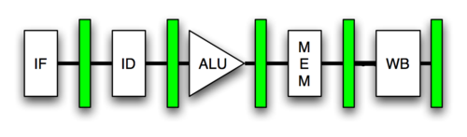
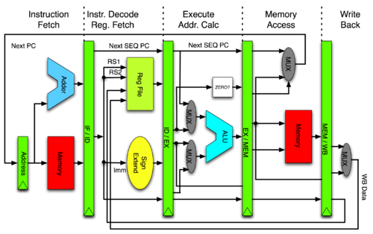
Giới thiệu về CPU Pipeline – Nguyên lý

Slide 68
Giới thiệu về CPU Pipeline – Đặc điểm
Pipeline là kỹ thuật song song ở mức lệnh (ILP: Instruction Level Parallelism)
Một pipeline là đầy đủ nếu nó luôn nhận một lệnh mới tại mỗi chu kỳ đồng hồ
Một pipeline là không đầy đủ nếu có nhiều giai đoạn trễ trong quá trình xử lý
Số lượng giai đoạn của pipeline phụ thuộc vào thiết kế CPU:
  2, 3, 5 giai đoạn: pipeline đơn giản
  14 giai đoạn: Pen II, Pen III
  20 – 31 giai đoạn: Pen IV
  12 -15 giai đoạn: Core

Slide 69
Giới thiệu về CPU Pipeline
Số lượng giai đoạn
Thời gian thực hiện của các giai đoạn:
  Mọi giai đoạn nên có thời gian thực hiện bằng nhau
  Các giai đoạn chậm nên chia ra
Lựa chọn số lượng giai đoạn:
  Theo lý thuyết, số lượng giai đoạn càng nhiều thì hiệu năng càng cao
  Nếu pipeline dài mà rỗng vì một số lý do, sẽ mất nhiều thời gian để làm đầy pipeline

Slide 70

Các vấn đề (rủi ro: hazard) của Pipeline
Đầu ra mong muốn luôn là 0 (false)
Nhưng trong một số trường hợp, đầu ra là 1 (true)
Hazard

Slide 71
Các vấn đề của Pipeline
Vấn đề xung đột tài nguyên (resource conflict)
  Xung đột truy cập bộ nhớ
  Xung đột truy cập thanh ghi
Xung đột/ tranh chấp dữ liệu (data hazard)
  Hầu hết là RAW hay Read After Write Hazard
Các lệnh rẽ nhánh (Branch Instruction)
  Không điều kiện
  Có điều kiện
  Gọi thực hiện và trở về từ chương trình con

Slide 72
Xung đột tài nguyên
Tài nguyên không đủ
Ví dụ: nếu bộ nhớ chỉ hỗ trợ một thao tác đọc/ ghi tại một thời điểm, pipeline yêu cầu 2 truy cập bộ nhớ 1 lúc (đọc lệnh tại giai đoạn IF và đọc dữ liệu tại ID) -> nảy sinh xung đột

Slide 73
Xung đột tài nguyên
Giải pháp:
  Nâng cao khả năng tài nguyên
  Memory/ cache: hỗ trợ nhiều thao tác đọc/ ghi cùng lúc
  Chia cache thành cache lệnh và cache dữ liệu để cải thiện truy nhập

Slide 74
Xung đột dữ liệu
Xét 2 lệnh sau:
ADD R1, R1, R3; R1 ← R1 + R3
SUB R4, R1, R2; R4 ← R1 -R2
SUB sử dụng kết quả lệnh ADD: có phụ thuộc dữ liệu giữa 2 lệnh này
SUB đọc R1 tại giai đoạn 2 (ID); trong khi đó ADD lưu kết quả tại giai đoạn 5 (WB)
  SUB đọc giá trị cũ của R1 trước khi ADD lưu trữ giá trị mới vào R1
Dữ liệu chưa sẵn sàng cho các lệnh phụ thuộc tiếp theo

Slide 75
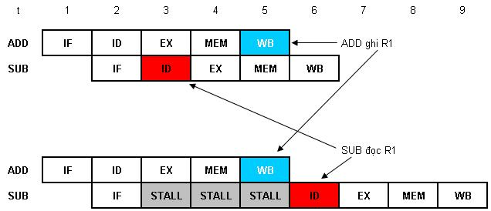
Pipeline hazard – xung đột dữ liệu
ADD R1, R1, R3; R1 ← R1 + R3
SUB R4, R1, R2; R4 ← R1 - R2

Slide 76
Hướng khắc phục xung đột dữ liệu
Nhận biết nó xảy ra
Ngưng pipeline (stall): phải làm trễ hoặc ngưng pipeline bằng cách sử dụng một vài phương pháp tới khi có dữ liệu chính xác
Sử dụng complier để nhận biết RAW và:
  Chèn các lệnh NO-OP vào giữa các lệnh có RAW
  Thay đổi trình tự các lệnh trong chương trình và chèn các lệnh độc lập dữ liệu vào vị trí giữa 2 lệnh có RAW
Sử dụng phần cứng để xác định RAW (có trong các CPUs hiện đại) và dự đoán trước giá trị dữ liệu phụ thuộc
Notes:
RAW: read after write harzard

Slide 77
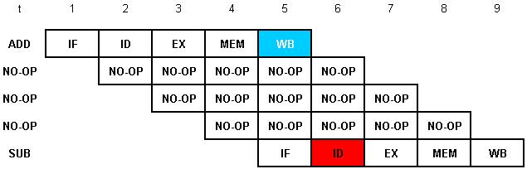
Hướng khắc phục xung đột dữ liệu
Làm trễ quá trình thực hiện lệnh SUB bằng cách chèn 3 NO-OP

Slide 78
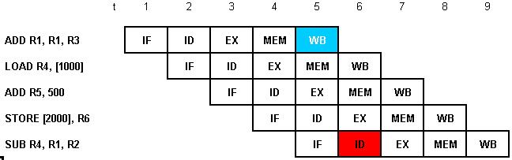
Hướng khắc phục xung đột dữ liệu
Chèn 3 lệnh độc lập dữ liệu vào giữa ADD và SUB

Slide 79
Ví dụ
Viết chương trình tính:
a = b + c;
d = e + f;
Fall 2009
Computer Architecture - Introduction
Notes:
LW R1, b
LW R2, c
ADD R4, R1, R2
SW a, R4
LW R10, e
LW R11, f
ADD R12, R10, R11
SW d, R12
Viet lai
LW R1, b
LW R2, c
LW R10, e
LW R11, f
ADD R4, R1, R2
ADD R12, R10, R11
SW a, R4
SW d, R12

Slide 80
Bài Tập
Xác định lỗi và bố trí lại các câu lệnh tránh trì hoãn khi thiết kế pipeline cho các câu lệnh sau:
  load R₁, 0(R₀)
  load R₂, 4(R₀)
  Add R₃, R₁,R₂
  Store R₃, 12(R₀)
  load R₄, 8(R₀)
  Add R₅,R₁,R₄
  Store R₅,16(R₀)
Fall 2009
Computer Architecture - Introduction
Notes:
lw $t1, 0($t0)
lw $t2, 4($t0)
lw $t4, 8($t0)
add $t3, $t1,$t2
sw $t3, 12($t0)
add $t5, $t1,$t4
sw $t5, 16($t0)

Slide 81
Quản lý các lệnh rẽ nhánh trong pipeline
Tỷ lệ các lệnh rẽ nhánh chiếm khoảng 10 - 30%. Các lệnh rẽ nhánh có thể gây ra:
  Gián đoạn trong quá trình chạy bình thường của chương trình
  Làm cho Pipeline rỗng nếu không có biện pháp ngăn chặn hiệu quả
Với các CPU mà pipeline dài (P4 với 31 giai đoạn) và nhiều pipeline chạy song song, vấn đề rẽ nhánh càng trở nên phức tạp hơn vì:
  Phải đẩy mọi lệnh đang thực hiện ra ngoài pipeline khi gặp lệnh rẽ nhánh
  Tải mới các lệnh từ địa chỉ rẽ nhánh vào pipeline. Tiêu tốn nhiều thời gian để điền đầy pipeline

Slide 82
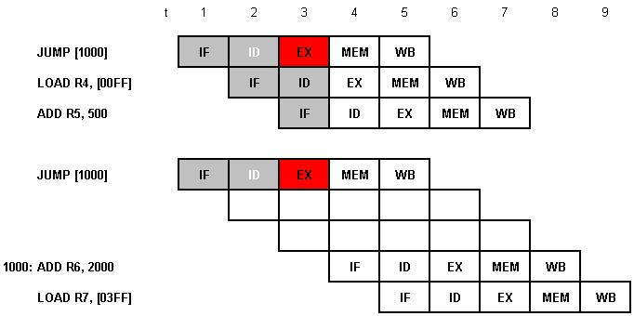
Quản lý các lệnh rẽ nhánh
Khi 1 lệnh rẽ nhánh được thực hiện, các lệnh tiếp theo bị đẩy ra khỏi pipeline và các lệnh mới được tải

Slide 83
Giải pháp quản lý các lệnh rẽ nhánh
Đích rẽ nhánh (branch target)
Rẽ nhánh có điều kiện (conditional branches)
  Làm chậm rẽ nhánh (delayed branching)
  Dự báo rẽ nhánh (branch prediction)
Notes:
Branch prediction: cố gắng dự đoán 1 lệnh nhảy có điều kiện có đc thực hiện hay ko.
Branch target prediction: cố gắng dự đoán đích của lệnh nhảy trước khi nó đc tính toán bởi giai đoạn giải mã hoặc thực hiện chính lệnh đó
Thoogn thường chúng đc bố trí trên cùng mạch

Slide 84
Đích rẽ nhánh
Khi một lệnh rẽ nhánh được thực hiện, lệnh tiếp theo được lấy là lệnh ở địa chỉ đích rẽ nhánh (target) chứ không phải lệnh tại vị trí tiếp theo lệnh nhảy
JUMP <Address>
ADD R1, R2
Address: SUB R3, R4

Slide 85
Đích rẽ nhánh
Các lênh rẽ nhánh được xác định tại giai đoạn ID, vậy có thể biết trước chúng bằng cách giải mã trước
Sử dụng đệm đích rẽ nhánh (BTB: branch target buffer) để lưu vết của các lệnh rẽ nhánh đã được thực thi:
  Địa chỉ đích của các lệnh rẽ nhánh đã được thực hiện
  Lệnh đích của các lệnh rẽ nhánh đã được thực hiện
Nếu các lệnh rẽ nhánh được sử dụng lại (trong vòng lặp):
  Các địa chỉ đích của chúng lưu trong BTB có thể được dùng mà không cần tính lại
  Các lệnh đích có thể dùng trực tiếp không cần load lại từ bộ nhớ
  Điều này có thể vì địa chỉ và lệnh đích thường không thay đổi

Slide 86
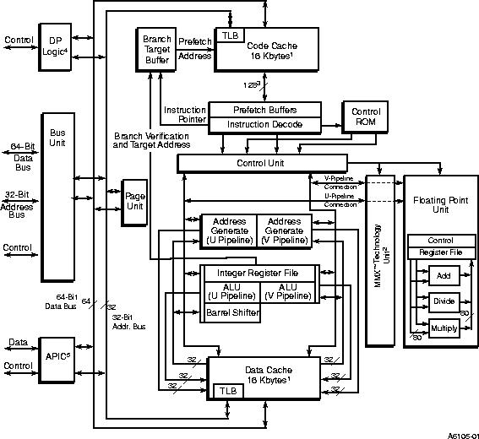
Đích rẽ nhánh của PIII

Slide 87
Lệnh rẽ nhánh có điều kiện
Khó quản lý các lệnh rẽ nhánh có điều kiện hơn vì:
  Có 2 lệnh đích để lựa chọn
  Không thể xác định được lệnh đích tới khi lệnh rẽ nhánh được thực hiện xong
  Sử dụng BTB riêng rẽ không hiệu quả vì phải đợi tới khi có thể xác định được lệnh đích.

Slide 88
Lệnh nhảy có điều kiện – các chiến lược
Làm chậm rẽ nhánh
Dự đoán rẽ nhánh

Slide 89
Làm chậm rẽ nhánh
Dựa trên ý tưởng:
  Lệnh rẽ nhánh không làm rẽ nhánh ngay lập tức
  Mà nó sẽ bị làm chậm một vài chu kỳ đồng hồ phụ thuộc vào độ dài của pipeline
Đặc điểm:
  Hoạt động tốt trên các vi xử lý RISC trong đó các lệnh có thời gian xử lý bằng nhau
  Pipeline ngắn (thông thường là 2 giai đoạn)
  Lệnh sau lệnh nhảy luôn được thực hiện, không phụ thuộc vào kết quả lệnh rẽ nhánh
Notes:
RISC: reduced Instruction Set Computing

Slide 90
Làm chậm rẽ nhánh
Cài đặt:
  Sử dụng complier để chèn NO-OP vào vị trí ngay sau lệnh rẽ nhánh, hoặc
  Chuyển một lệnh độc lập từ trước tới ngay sau lệnh rẽ nhánh

Slide 91
Làm chậm rẽ nhánh
Xét các lệnh:
ADD R2, R3, R4
    CMP R1,0
    JNE somewhere
Chèn NO-OP vào vị trí ngay sau lệnh rẽ nhánh
    ADD R2, R3, R4
    CMP R1,0
    JNE somewhere
    NO-OP
Chuyển một lệnh độc lập từ trước tới ngay sau lệnh rẽ nhánh
    CMP R1,0
    JNE somewhere
    ADD R2, R3, R4

Slide 92
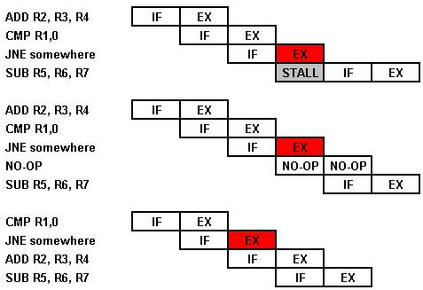
Làm chậm rẽ nhánh

Slide 93
Làm chậm rẽ nhánh – các nhận xét
Dễ cài đặt nhờ tối ưu trình biên dịch (complier)
Không cần phần cứng đặc biệt
Nếu chỉ chèn NO-OP làm giảm hiệu năng khi pipeline dài
Thay các lệnh NO-OP bằng các lệnh độc lập có thể làm giảm số lượng NO-OP cần thiết tới 70%
Notes:
Chỉ chèn NO-OP: ví dụ pipeline 5 gd, cần chèn 5 lệnh NO-OP

Slide 94
Làm chậm rẽ nhánh – các nhận xét
Làm tăng độ phức tạp mã chương trình (code)
Cần lập trình viên và người xây dựng trình biên dịch có mức độ hiểu biết sâu về pipeline vi xử lý => hạn chế lớn
Giảm tính khả chuyển (portable) của mã chương trình vì các chương trình phải được viết hoặc biên dịch lại trên các nền VXL mới

Slide 95
Dự đoán rẽ nhánh
Có thể dự đoán lệnh đích của lệnh rẽ nhánh:
  Dự đoán đúng: nâng cao hiệu năng
  Dự đoán sai: đẩy các lệnh tiếp theo đã load và phải load lại các lệnh tại đích rẽ nhánh
  Trường hợp xấu của dự đoán là 50% đúng và 50% sai
Notes:
- Lệnh nhảy có điều kiện hoặc có thể không thực hiện và tiếp tục xử lý nhánh đầu tiên theo sau ngay lênh nhẩy; hoặc có thể thực hiện và nhảy tới vị trí khác trong bộ nhớ chương trình nơi mà nhánh thứ 2 lưu trữ

Slide 96
Dự đoán rẽ nhánh
Các cơ sở để dự đoán:
  Đối với các lệnh nhảy ngược (backward):
    Thường là một phần của vòng lặp
    Các vòng lặp thường được thực hiện nhiều lần
  Đối với các lệnh nhảy xuôi (forward), khó dự đoán hơn:
    Có thể là kết thúc lệnh loop
    Có thể là nhảy có điều kiện

Slide 97
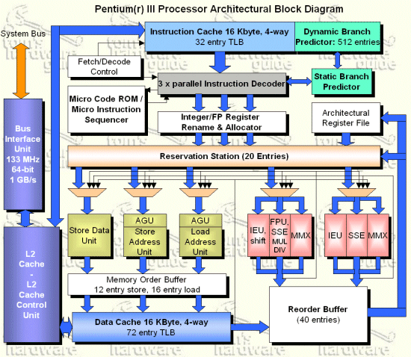
Branch Prediction – Intel PIII
Fall 2009
Computer Architecture - Pipeline

Slide 98

Siêu pipeline (superpipelining)
Siêu pipeline là kỹ thuật cho phép:
  Tăng độ sâu ống lệnh
  Tăng tốc độ đồng hồ
  Giảm thời gian trễ cho từng giai đoạn thực hiện lệnh
Ví dụ: nếu giai đoạn thực hiện lệnh bởi ALU kéo dài -> chia thành một số giai đoạn nhỏ -> giảm thời gian chờ cho các giai đoạn ngắn
Pentium 4 siêu ống với 20 giai đoạn

Slide 99
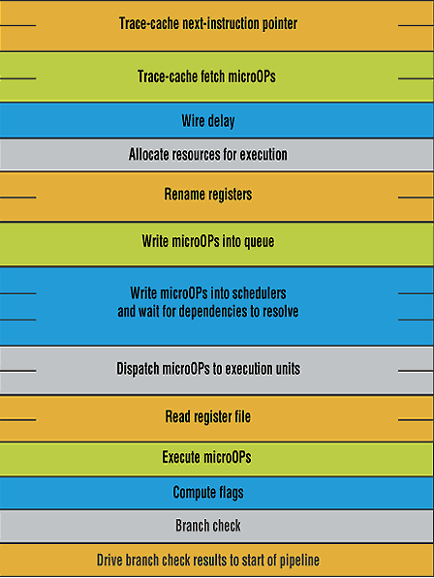
Pentium 4 siêu ống với 20 giai đoạn

Slide 100
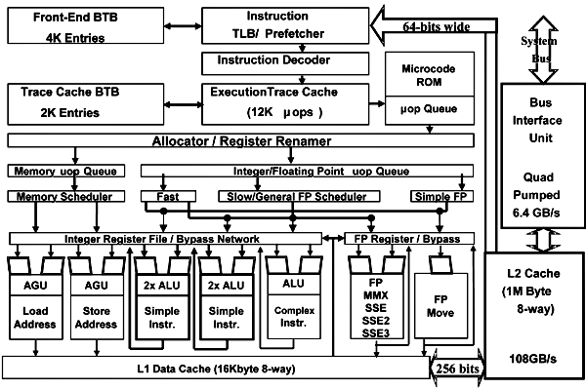
Branch Prediction – Intel P4
Fall 2009
Computer Architecture - Pipeline

Slide 101
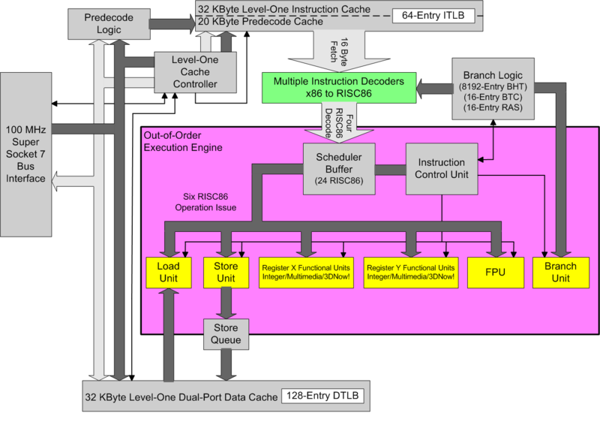
AMD K6-2 pipeline
Fall 2009
Computer Architecture - Pipeline

Slide 102
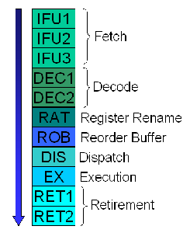
Pipeline –Pen III, M
Notes:
RAT: register Alias Table

Slide 103
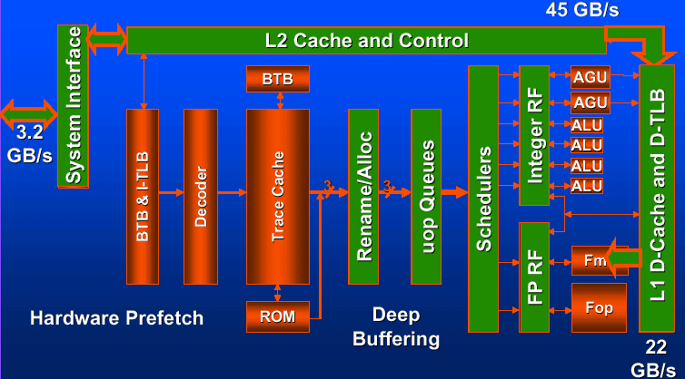
Intel Pen 4 Pipeline

Slide 104
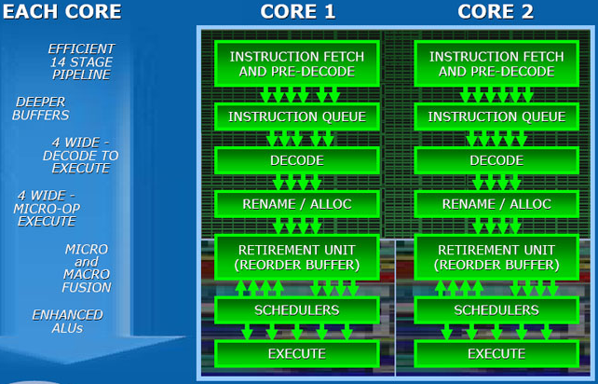
Intel Core 2 Duo pipeline

Slide 105
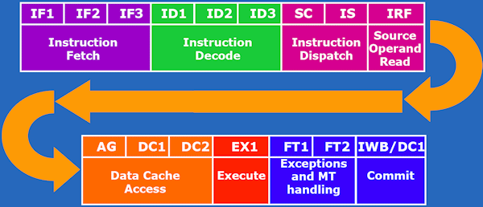
Intel Atom 16-stage pipeline

Slide 106
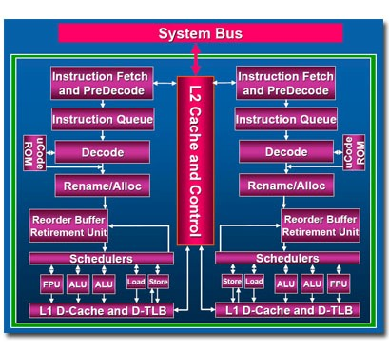
Intel Core 2 Duo – Super Pipeline
Fall 2009
Computer Architecture - Pipeline

